Slide 1
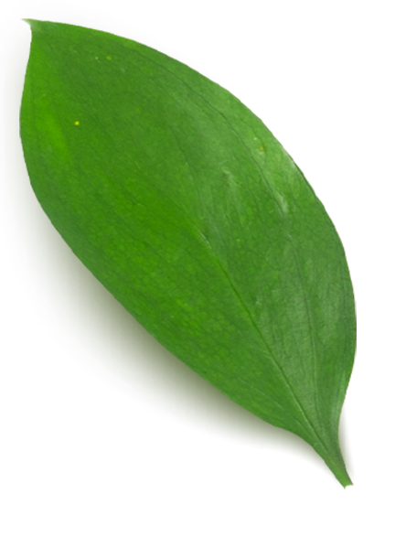
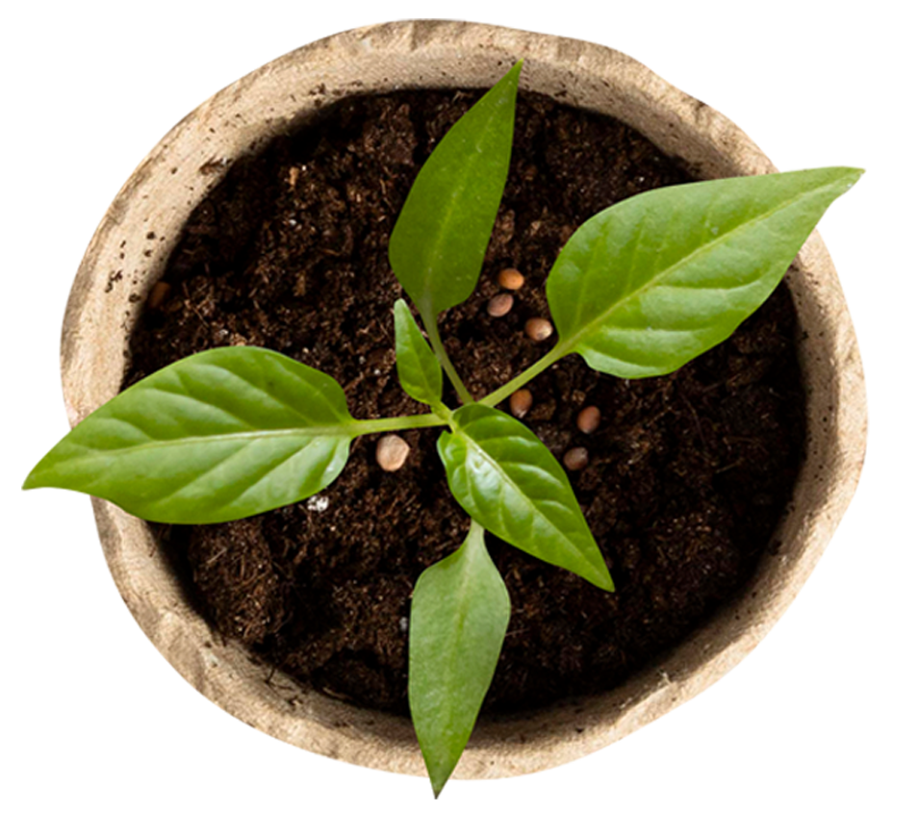
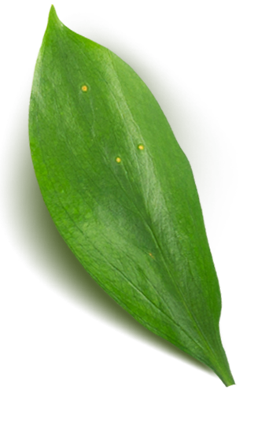

Slide 2
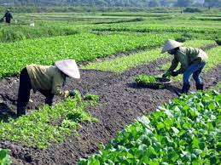
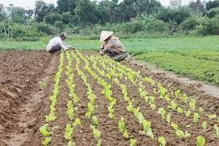
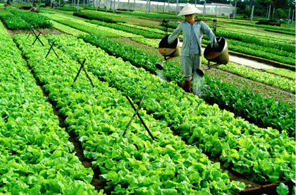
Những hình ảnh trên các bác nông dân đang làm gì?

Slide 3
DỰ ÁN TRỒNG RAU AN TOÀN

Slide 4
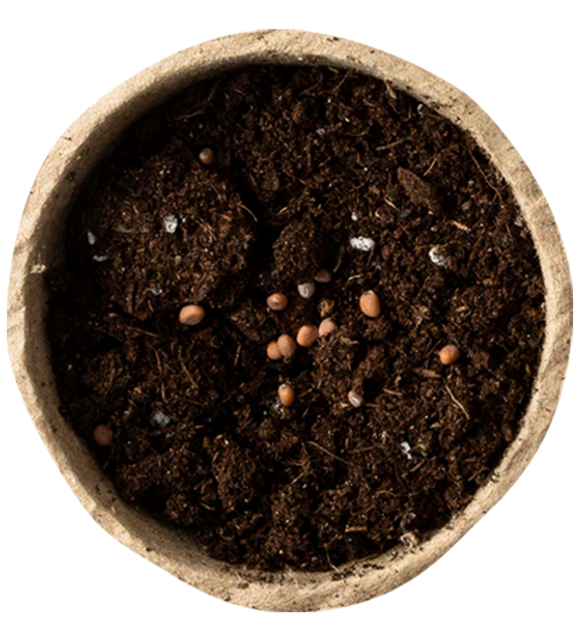
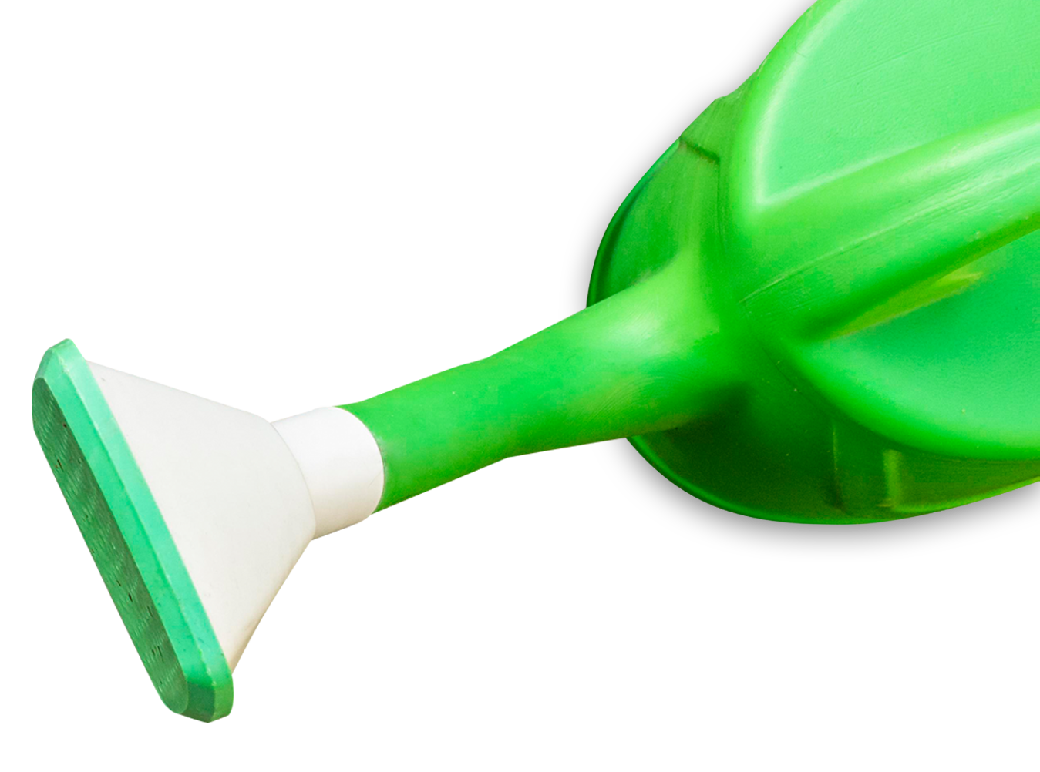
Giới thiệu
Rau xanh là một loại thực phẩm thiết yếu, không thể thiếu đối với bữa ăn của mỗi gia đình. Dự án trồng rau an toàn sẽ cung cấp cho chúng ta nguồn rau chất lượng, đảm bảo an toàn vệ sinh thực phẩm, tiết kiệm chi phí mua rau. Việc tham gia trồng rau giúp con người nâng cao sức khỏe, tinh thần vui vẻ. Mặt khác, trồng rau an toàn tạo nên không gian xanh mát, giúp cải thiện bầu không khí trong lành, mát mẻ hơn

Slide 5
Vậy trồng rau như thế nào để đảm bảo cho rau sạch và an toàn. Dựa vào thông tin mục I,II,III thảo luận nhóm trồng rau cải xanh trong thùng xốp theo bảng sau: Thời gian 7 phút

Slide 6
Nội dung | Cách thực hiện
1. Lập kế hoạch tính toán chi phí a, Thu thập thông tin b, Đối tượng, dụng cụ c, Tính toán chi phí | - Cây giống - Kỹ thuật - Dụng cụ, thiết bị Stt Nội dung ĐV tính Số lượng Đơn giá Thành tiền 1 Hạt giống g 1 gói 15 15 2 Thùng xốp 3 Xẻng 4 Bìn tưới 5 Phân
2. Chuẩn bị nguyên vật liệu, dụng cụ | - Hạt giống, cây giống: - Thùng xốp: - Đất trồng: - Phân bón: - Dụng cụ:
3. Trồng, chăm sóc, thu hoạch | - Bước 1: - Bước 2: - Bước 3: - Bước 4:

Slide 8
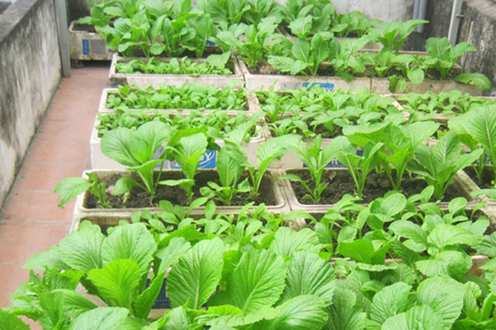
Rau cải xanh
Cải xanh là loại rau chứa rất nhiều vitamin A, B, C, D, chất caroten, anbumin, a-xit nicotic... và là một trong những loại rau mà các nhà dinh dưỡng khuyên mọi người nên dùng thường xuyên để bảo vệ sức khỏe và phòng chống bệnh tật.
Đặc tính sinh học của rau cải
Cải là một loại cây thân thảo. Rau cải vốn tập trung trong vùng ôn đới, ưa khí hậu mát lạnh song cũng có những giống chịu nóng khá tốt.
Rau cải có bộ rễ ăn nông trên tầng đất mặt, bộ lá mọc so le, khá phát triển và chứa nhiều chất dinh dưỡng, to bản nhưng mỏng manh nên khả năng chịu hạn kém và dễ bị sâu bệnh phá hại.

Slide 9
Chuẩn bị dụng cụ, vật liệu
Hộp xốp / Thùng xốp
Hạt giống: Bạn có thể mua ở chợ hoặc trong siêu thị.
Đất chất lượng cao: Đất bao hoặc Đất sạch nén viên
Phân hữu cơ
Giá thể xơ dừa nghiền, đã qua ngâm xử lý khử chát trong xơ dừa nguyên chất:
Xẻng, Dao, Gạch, Vải phủ.

Slide 10
Chi phí
STT | Nội dung | Đơn vị tính | Số lượng | Đơn giá | Thành tiền
1 | Hạt giống | Gam | 100 | 15k | 15k
2 | Thùng xốp 30 cm | Chiếc | 1 | 16k | 16k
3 | Xẻng | Chiếc | 1 | 19k | 19k
4 | Bình tưới nước | Chiếc | 1 | 35k | 35k
5 | Phân hữu cơ | Kg | 2 kg | 25k | 25k
=>Tổng số tiền:110k

Slide 11
Trồng,chăm sóc và thu hoạch
Thời gian gieo trồng
Vụ đông xuân: Gieo hạt vào tháng 8, tháng 9, tháng 10. Sau 25 – 30 ngày, cây có 3 – 4 lá thật thì đem trồng là tốt nhất.

Slide 12
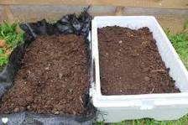
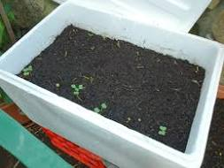
Các bước trồng rau cải xanh
Bước 1: Làm đất
Làm đất kỹ, tơi xốp, bón lót vôi nông nghiệp rồi phơi ải ít nhất từ 7-10 ngày trước khi trồng để diệt mầm bệnh: ấu trùng, nhộng, nấm...
Hoà nấm tricohderma vào nước rồi phun vào đất trước khi trồng để diệt trừ mầm mống bệnh.
Bổ sung phân bón cho 1 thùng xốp (khoảng 30-50 kg đất): mỗi thùng khoảng 2 kg phân trùn quế hoặc phân chuồng hoai mục: 3-5kg/thùng; phân cá ủ hoai. Nếu không có thì có thể thay bằng phân vi sinh, lượng dùng khoảng 2-5 kg/thùng.
Thùng xốp trồng cây phải thoát nước tốt.

Slide 13
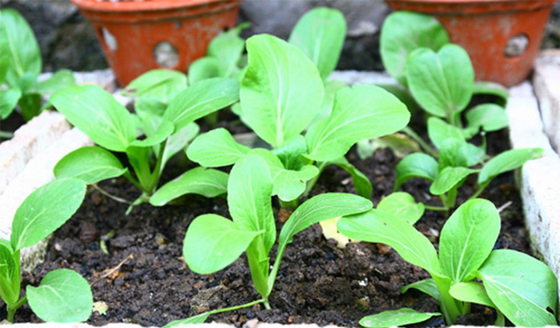
Các bước trồng cải xanh
Bước 2:Gieo hạt
Để hạt nẩy mầm tốt, cần làm theo các bước sau:
Hạt trước khi gieo cần được ngâm trong nước 2 sôi 3 lạnh (khoảng 40 độ C) trong 2-5h.
Vớt ra rửa sạch, để ráo nước.
Đem gieo vào bầu hoặc trực tiếp lên đất đã chuẩn bị sẵn. Sau vài ngày hạt sẽ nẩy mầm.
Cách trồng rau cải bằng cây
Đào các hố cách nhau 20 – 30 cm, mỗi hố sau từ 10 – 15 cm.
Cho vào mỗi hốc một nắm phân chuồng ủ hoai hoai hoặc phân trùn quế, phân vi sinh
Mỗi thùng xốp trồng từ 4 – 6 cây cải vào các hốc.

Slide 14
Bước 3: Chăm sóc, thu hoạch
1. Tưới nước
Tưới nước ngày 2 lần vào lúc sáng sớm và chiều tối.
Sau khi trồng phải tưới nước ngay; mỗi ngày một đến hai lần, nên tưới trực tiếp vào gốc, cho đến khi cây bén rễ hồi xanh. Sau đó chỉ tưới khi cảm thấy đất thiếu ẩm. Lưu ý: Tưới nhiều nước quá dễ dẫn đến nấm bệnh.

Slide 15
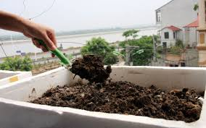
2. Bón phân
Sau khi cấy khoảng 10 ngày, cây đã hồi xanh và có nhu cầu phát triển thì bón thúc lần 1 bằng phân bò, phân gà, phân cá, phân dê, phân trùn quế hoặc phân hưu cơ. Cứ 7 ngày tiến hành bón đợt tiếp theo.
Sau khi trồng 12 – 15 ngày, cây đã hồi xanh và có nhu cầu phát triển thì bón thúc lần 1:
Cần bổ sung thêm lượng phân chuồng hoai mục để cây đủ chất phát triển, ngoài ra có thể bổ sung thêm lượng phân vô cơ theo hàm lượng sau, tỉ lệ 2 lân : 0,5 đạm : 0,5 kali. Lấy 2 thìa cà phê super lân, 0,5 thì cà phê đạm và 0,5 thìa cà phê kali trộn lẫn với nhau rồi pha với bình 20 lít nước. Mỗi ngày tưới cho 1 thùng xốp khoảng 300 – 500 ml/lần.
Nếu e ngại dùng phân vô cơ cho cây trồng, có thể dùng nước tiểu ngâm lân trong 1 tuần, đem pha loãng tưới cho cây cũng tốt.
Khi cây xoè lá thì bón thúc lần thứ hai. Trước khi bón thúc nên xới xáo mặt thùng kết hợp với vun cao gốc cho cải bẹ để chống đổ và nhặt cỏ dại.
Trong suốt quá trình sinh trưởng của cải bẹ cần bón thúc 5 – 7 lần tuỳ tốc độ sinh trưởng của cây, màu sắc của thân lá cây mà tăng hay giảm lượng phân bón cho phù hợp.

Slide 16
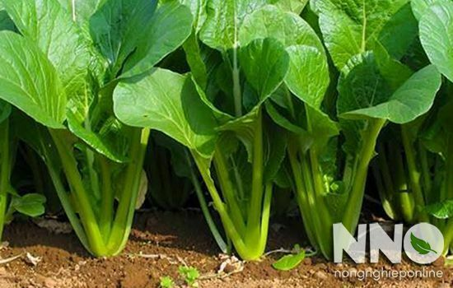
4:Thu hoạch
+ Thu hoạch cải bẹ có thể tỉa lá.
+ sau khi tỉa lá tiếp tục bón phân bổ sung.

